Slide 1
Petit Bridge
Quelques exemples de Puzzle
Auteur : Michel Gouy (michel.gouy@ac-lille.fr)

Slide 2
Rappel
Chaque joueur étale ses cartes sur la table. Ainsi, toutes les cartes sont vues de l’ensemble des joueurs. On suppose que chacun d’entre eux joue au mieux des intérêts de son équipe.

Slide 3
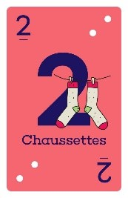
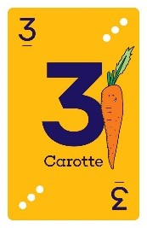
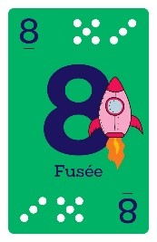
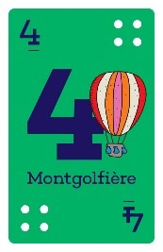
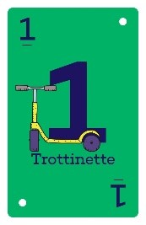
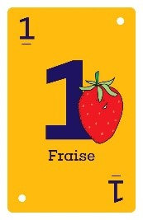
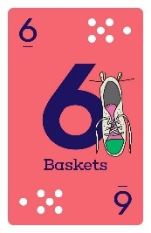
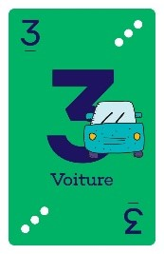
CP Ex *Océane entame. Océane/Ewen font deux levées.
Noémie
Océane Ewen
Simon

Slide 4
Vu : CP Ex *Océane entame. Océane/Ewen font deux levées.
Océane ne peut pas jouer le 1 jaune. Pourquoi?
Elle doit donc jouer le 4 Vert. Ewen doit mettre le 8 (pourquoi) et jouer le 1 Vert.
Compétences : Analyser une situation, Anticiper (qui doit entamer à la seconde levée)
Noémie
Océane Ewen
Simon

Slide 5
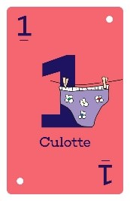
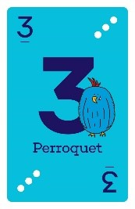
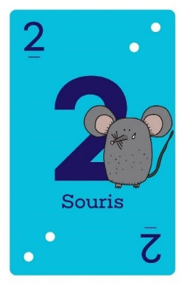
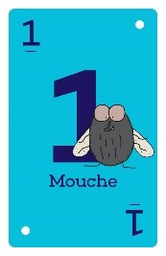
CP Ex *Océane entame le 4 Vert. Océane/Ewen font trois levées.
Noémie
Océane Ewen
Simon

Slide 6
CP Ex *Océane entame le 4 Vert. Océane/Ewen font trois levées.
Cette fois, Ewen doit mettre le ….. Sur le …. D’Océane. Avez-vous compris pourquoi?
Océane pouvait-elle éviter à Ewen de faire une bêtise? Comment?
Noémie
Océane Ewen
Simon

Slide 7
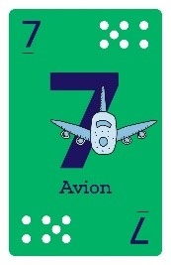
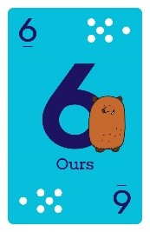
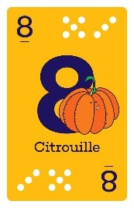
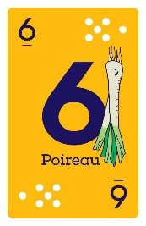
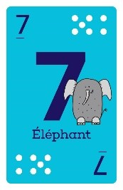
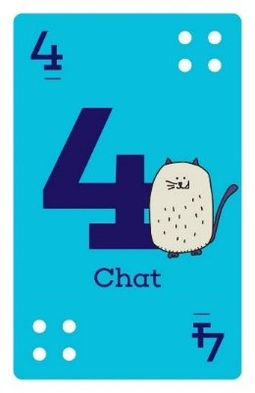
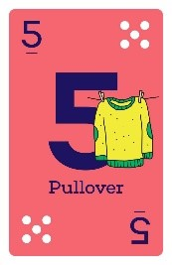
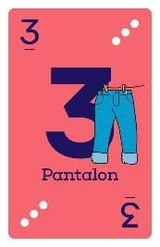
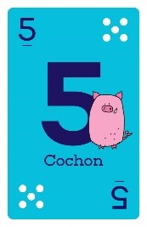
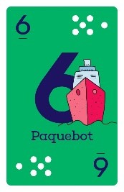
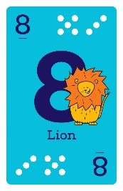
CP * Noémie entame. Simon et Noémie font quatre levées.
Noémie
Océane Ewen
Simon
Noémie peut-elle commencer par le 6 bleu. Pourquoi?
Si elle commence par une carte verte. Peut-elle choisir la carte à mettre sur la table? Pourquoi
Compétences : Analyser une situation, Anticiper (qui doit entamer à la seconde levée). Observer les cartes de chaque joueur.

Slide 8
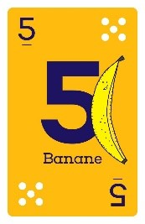
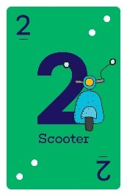
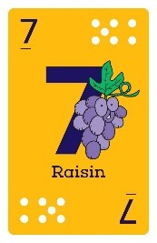
CP- CE1 Ex **Simon entame. Océane/Ewen font une seule levée.
Noémie
Océane Ewen
Simon
Simon doit entamer dans la couleur ?
Océane doit garder précieusement son ?

Slide 9
Fin CP-CE1 Ex **Océane entame. Simon/Noémie font zéro levée.
Noémie
Océane Ewen
Simon

Slide 10
Fin CP-CE1 Ex **Océane entame. Simon/Noémie font zéro levée.
Noémie
Océane Ewen
Simon
Océane peut-elle jouer une carte bleue? Pourquoi?
Océane doit donc jouer le 7 Jaune. Quelle carte doit mettre Ewen (Se souvenir de la première question)
Compétences : Analyser une situation, Anticiper (que se passe-t-il suivant la carte qu’Ewen défausse), Savoir ordonner les actions à entreprendre.

Slide 11
CP- CE1 Ex **Simon entame. Océane/Ewen font une seule levée.
Noémie
Océane Ewen
Simon
Compétences : Analyser une situation, Anticiper (que jouera Simon au quatrième tour?
Observer les cartes des adversaires.
Question : Faut-il donc se défaire forcément de ses plus petites cartes?

Slide 12
Ex Fin CP-CE1 **Simon entame. Quelle(s) carte(s) puis-je mettre à Noémie pour que Simon/Noémie puisse gagner deux fois.
Noémie
Océane Ewen
Simon

Slide 13
Ex Fin CP-CE1 **Simon entame. Quelle(s) carte(s) puis-je mettre à Noémie pour que Simon/Noémie puisse gagner deux fois.
Quelle carte Simon ne peut-il mettre sur la table?
Il doit donc mettre le ?
Que se passe-t-il si il gagne avec le 6?
Conséquence?
Noémie
Océane Ewen
Simon
Compétences : Analyser une situation, Anticiper (qui doit entamer à la seconde levée)
On peut aider certains élèves en précisant carte(s) rouge(s)

Slide 14
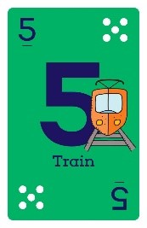
Ex CE1-CE2 * Simon entame. Quelle(s) cartes puis-je mettre à Simon pour que l’équipe Simon/Noémie puisse gagner trois fois.
Noémie
Océane Ewen
Simon

Slide 15
Ex Fin CE1-CE2 * Simon entame. Quelle(s) cartes puis-je mettre à Simon pour que l’équipe Simon/Noémie puisse gagner trois fois.
Que se passe-t-il si Noémie gagne la première levée?
Conséquence?
Il faut donc que Simon gagne la première levée. Quelle carte peut-il alors mettre pour gagner?
Noémie
Océane Ewen
Simon
Compétences : Analyser une situation, Anticiper (qui doit entamer à la seconde levée)

Slide 16
CE1- CE2 Ex **Océane entame. Océane/Ewen font quatre levées.
Noémie
Océane Ewen
Simon

Slide 17
CE1- CE2 Ex **Océane entame. Océane/Ewen font quatre levées.
Quelle est la seule couleur qu’Ewen peut jouer si il gagne? Pourquoi?
Que doit faire Ewen si Océane joue une carte Bleue?
Que doit faire Ewen si Océane joue le 3 Vert?
Noémie
Océane Ewen
Simon
Compétences : Analyser une situation, Anticiper (que doit faire Simon sur la carte jouée par Océane?
Observer les cartes des adversaires.
Question : Faut-il donc se défaire forcément de ses plus petites cartes?

Slide 18
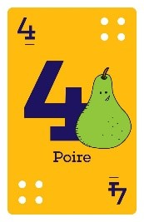
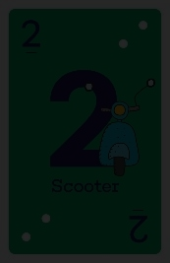
Ex CE2 *** Noémie entame. Quelle(s) cartes puis-je lui donner afin que l’équipe Simon/Noémie gagne trois levées.
Noémie
Océane Ewen
Simon
Si Noémie joue le 3 Vert, quelle carte doit posséder Simon pour remporter la levée? Que se passera-t-il alors?
Que se passe-t-il avec le 5 Bleu?
Que doit faire Noèmie et par la suite Simon? Conséquence?

Slide 19
Ex CE2 *** Noémie entame. Quelle(s) cartes puis-je lui donner afin que l’équipe Simon/Noémie gagne trois levées.
Noémie
Océane Ewen
Simon
Si Noémie joue le 3 Vert, quelle carte doit posséder Simon pour remporter la levée? Que se passera-t-il alors?
Que se passe-t-il avec le 5 Bleu?
Que doit faire Noèmie et par la suite Simon? Conséquence?

Slide 20
A vous de jouer (Fin CE1-CE2)
Par table de quatre joueurs, créer trois énigmes pour vos camarades. L’une où chaque joueur à deux cartes, la seconde où chaque joueur a trois cartes et la dernière avec quatre cartes.
- Puis, échanger entre vous les énigmes.
Compétences :
Analyser une situation,
Anticiper,
Prendre des initiatives

